Slide 1
Augmentation générale
Parole Donnée N° 221
Mercredi 23 septembre 2015

Slide 2
Problématiques de Parole Donnée N° 221
Dans certains cas, la prospérité et l’enrichissement de certains passent hélas par l’exploitation et l’appauvrissement des autres. Mais la vraie prospérité procède d’une logique différente. On commence par donner de soi, et subir des pertes initiales. Et c’est par une succession de sacrifices librement consentis qu’on peut produire des bénéfices et des bienfaits qui profiteront à tous.
Nous réfléchirons à la juste contribution et la juste rétribution de chacun.
Mots clés : « retour sur investissement », contribution et rétribution, donner et recevoir, revenu.

Slide 3
Si vous n'êtes pas décidé à augmenter autrui, laissez toute autorité au vestiaire. L'autorité doit être une forme de fraternité qui vise à tous nous augmenter.
Michel Serres (1930
La concorde augmente les petites fortunes, la discorde ruine les plus grandes.
Marcus Agrippa
63 avant JC, 12 après JC
Vous n’en avez pas fait assez, vous n’en avez jamais fait assez, tant qu’il existe encore une chose à laquelle vous pouvez contribuer.
Dag Hammarskjöld
(1905-1961)

Slide 4
Table 1
Vous étiez dans un groupe (au moins trois personnes) où les gens n’étaient pas très motivés à accomplir leur part dans une tâche collective. Ils voyaient mal ce qu’ils allaient « gagner » à s’investir davantage. Comment avez-vous convaincu chacun de contribuer davantage et avez-vous aidé les uns et les autres à comprendre des bienfaits de se donner un peu plus ?
Si vous n’avez pas d’expérience concrète, imaginez ce que vous feriez dans une telle situation.

Slide 5
Table 1
Asae : mon fils Inoë fait une école d’ingénieur à Grenoble. L’année dernière, il était dans un groupe de projet. Une personne du groupe n’était pas motivée par le projet de construire une voiture électrique. Inoë s’est beaucoup investi pour motiver cette personne. Cela a marché, et ce groupe a même eu le premier prix, avec plusieurs avantages à la clé.
Ayaka: j’ai vécu ces quatre derniers mois dans un groupe de 4 volontaires japonaises travaillant en France pour l’Espace Culture et Paix. Il nous arrive de ne pas être motivées. Quand c’est le cas, on essaie de se montrer plus chaleureuses et plus affectueuses. Les problèmes de motivation ne se résolvent pas forcément avec tout le groupe mais plutôt par un partage plus personnel.
Franz-Pol : j’ai mené plusieurs groupes de jeunes à travers l’Europe. Nous devions lever des fonds pour financier des projets similaires à l’Espace Culture et Paix. J’avais parfois des personnes peu motivées de faire du porte-à-porte pendant parfois huit heures, dans une langue étrangère. J’essayais alors de prendre la personne à part et de faire totalement autre chose (shopping, cinéma), puis on essayait de voir ce qui n’allait pas. Le lendemain, je voulais faire l’action avec cette personne. La clé est de ne pas culpabiliser, mais de pousser un peu la personne avec amour.

Slide 6
Table 2 Mieux contribuer
Dans un projet collectif, où chacun doit apporter sa contribution, nous avons tous nos points forts et nos faiblesses. Chacun dira quels sont ses atouts (ce qu’il apporte de mieux à un projet) et ses points faibles : ce qui peut faire de lui/elle un poids, un frein, ou le rendre un peu absent des processus de décision et de réalisation.
Dites ensuite brièvement ce que vous a apporté cette discussion.

Slide 7
Ronel : En 2004, à l’occasion du bicentenaire d’Haïti, j’étais responsable d’un projet dans le cadre de la coopération Dessalines-Savoie). « Pays de Savoie solidaires » a saisi cette occasion pour faire découvrir ce pays aux Savoyards. En janvier 2004, « Couleur Haïti » a permis de mettre la culture haïtienne à l’honneur en Pays de Savoie – 16 villes concernées – à travers 37 manifestations. Mon point fort était d’être toujours avec les adolescents. J’avais alors 23 ans et beaucoup d’influence sur eux, j’ai permis la réalisation du stage, avec toutes les démarches administratives qui sont très compliquées en Haïti, car l’état-civil est chaotique, d’ailleurs un des jeune n’a pas pu venir et j’en suis désolé. Un autre point faible est que je ne suis plus en Haïti aujourd’hui. Ma vie se déroule en France pour l’instant.
Table 2
Pour en savoir plus sur la coopération décentralisée entre Dessalines et la Savoie, aller à : www.resacoop.org/cooperation-decentralisee-savoie-dessalines

Slide 8
Table 3 : Résolutions, vision 2020 Contribution juste et rétribution juste
Dans une entreprise, chaque acteur apporte une contribution précise, selon son poste et ses compétences. Et chacun reçoit une rétribution, qui revêt une forme principale (le salaire) et d’autres formes.
Vous réfléchirez à la contribution juste qu’une entreprise doit attendre.
Comment demander le maximum et tirer le meilleur de chacun, en décourageant à la fois la paresse et l’excès de zèle (workoholics, burn-out)?
Comment rétribuer chacun à sa juste valeur ? A part un salaire juste, quelles autres rétributions peuvent récompenser et « augmenter » ceux qui aident l’entreprise à se développer ?

Slide 9
Contribution & rétribution
Table 3
User sans abuser : bonnes ou mauvaises relations hiérarchiques. Reflété dans les liens horizontaux. Problèmes d’équité Personne handicapée plus facilement accès à un poste => jalousie
Vision de l’entreprise partagée, transparence. Adhésion de tous au projet d’entreprise. Travail et effort respectés. Si le résultat est là, proche de la vision, les choses iront bien.
Importance du leadership => confiance en eux. Sentiment de liberté, créativité. Pression pas bonne. Travail pas à court-terme. Patience et temps nécessaire (parfois manque de recul)
Communication => réunions de partage des compétences, de l’expérience. Des gens d’un certain âge peuvent souvent transmettre des compétences. Valoriser ceux qui transmettent et les jeunes qui vont en bénéficier.
Développement personnel => maturité => responsabilité
Rétribution : bonheur d’avoir contribué, surtout si c’est reconnu. Confiance aux personnes. Ne pas culpabiliser.
Entreprises grosses ou petites : formation des cadres sur un plan humain
Projet à plus long terme : idée peut paraître utopique mais peut s’avérer payante
Rétribuer : générosité et liberté sur la façon de travailler, de gérer son emploi du temps. Confiance donnée aux gens.
Relations personnelles => s’adapter à la personnalité

Slide 10
Deuxième Partie
Exposé de Laurent Ladouce, directeur de culture et paix

Slide 11
Tout augmente, sauf l’amour
Jacques Jakubowicz

Slide 12
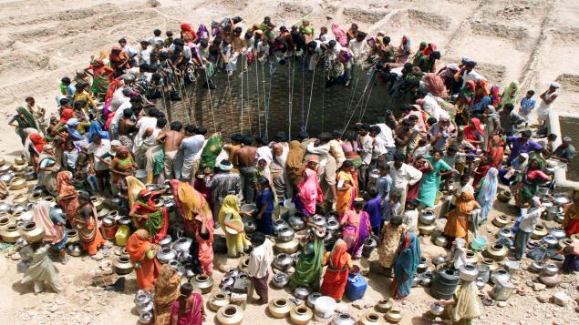
Accroissement de la population mondiale
1800 | 0,813 à 1,125 milliard
1850 | 1,128 à 1,402 milliard
1900 | 1,550 à 1,762 milliard
1910 | 1,750 milliard
1920 | 1,860 milliard
1930 | 2,07 milliards
1940 | 2,3 milliards
1950 | 2,5 milliards
1960 | 3 milliards
1980 | 4,4
2000 | 6,1 milliards
2015 | 7,4 milliards
2100 | Entre 6,5 et 17 milliards d’habitants

Slide 13
Depuis le début du 20e siècle, tout augmente très vite
Nombre d’habitants sur la terre, taille des villes, nombre de pays souverains, stocks d’armes
Espérance de vie, taille moyenne
Accès à l’éducation, longueur des études, qualification générale, salaires
production et consommation, revenu par habitant
Trajets sur routiers, ferroviaires, aériens par les voies fluviales et maritimes
Communications imprimées (papier), puis électroniques
Chaque vie humaine coûte de plus en plus cher
Principaux déterminants à la croissance économique : richesses naturelles, population, aspects culturels et politiques, innovation, investissement, connaissance, cohérence du développement.
« Il y a assez de terre pour répondre aux besoins de tous, mais pas assez pour satisfaire l’avidité de chacun. »
Mahatma Gandhi
Nous sommes entrés dans l’ère des masses et de l’individualisme

Slide 14
Savoir plus
Pouvoir plus
Avoir plus
Le pari des temps modernes
Des hommes plus libres
Un futur plus heureux
Droit naturel
« Effort constant, uniforme et jamais interrompu de tout individu pour améliorer son sort. »
Adam Smith

Slide 15
Le discours des quatre grandes libertés Franklin Delano Roosevelt (1941)
« Dans les jours à venir, que nous cherchons à rendre sûrs, nous entrevoyons un monde fondé sur quatre libertés essentielles.
La première est la liberté de parole et d'expression — partout dans le monde.
La deuxième est la liberté de chacun d'honorer Dieu comme il l'entend — partout dans le monde.
La troisième consiste à être libéré du besoin — ce qui, sur le plan mondial, suppose des accords économiques susceptibles d'assurer à chaque nation une vie saine en temps de paix pour ses habitants — partout dans le monde.
La quatrième consiste à être libéré de la peur — ce qui, sur le plan mondial, signifie une réduction des armements si poussée et si vaste, à l'échelle planétaire, qu'aucune nation ne se trouve en mesure de commettre un acte d'agression physique contre un voisin — n'importe où dans le monde. Il ne s'agit pas là de vues concernant un millénaire éloigné. C'est la base précise du genre de monde à la portée de notre temps et de notre génération. Ce monde est l'antithèse même du prétendu nouvel ordre tyrannique que les dictateurs cherchent à instaurer en faisant exploser une bombe

Slide 16
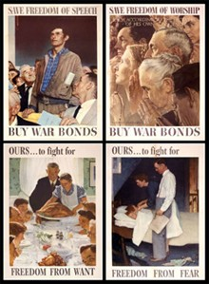
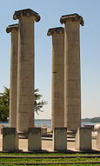
Drapeau des quatre libertés
Monuments aux
quatre libertés
Madison (Floride) Evansville (Indiana)
peintures de Norman Rockwell

Slide 17
Trois promesses des temps modernes
Savoir plus
Avoir plus
Quatre grandes libertés
Liberté d’expression
Se libérer du besoin
Un futur plus heureux
Améliorer son sort
Des générations plus prospères
Pouvoir plus
Liberté de culte
Se libérer de la peur

Slide 18
Les quatre libertés économiques de l’UE
Libre circulation
Des marchandises
Des personnes
Des capitaux
Des services
« le marché intérieur comporte un espace sans frontières intérieures dans lequel la libre circulation des marchandises, des personnes, des services et des capitaux est assurée selon les dispositions du traité ».
Dispositions du traité sur le fonctionnement de l’Union européenne (TFUE)

Slide 19
Alors que s’accroissaient les besoins et les désirs, l’amour n’a pas grandi suffisamment
Le moteur de la croissance a été en grande partie l’individualisme rationaliste
La vision dialectique et compétitive a dominé la pensée économique pendant presque tout le vingtième siècle
La pratique religieuse a baissé largement dans la plupart des pays prospères

Slide 20
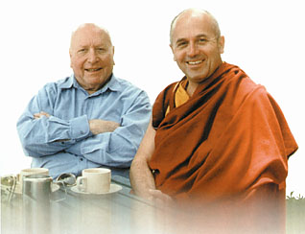
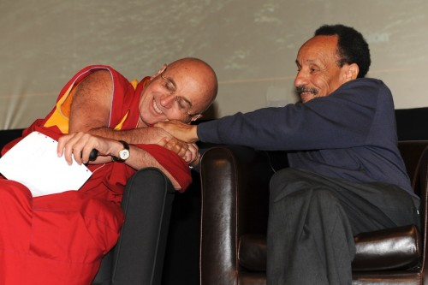
Le Plaidoyer pour l’altruisme de Mathieu Ricard
Mathieu Ricard avec son père, le philosophe libéral Jean-François Revel
Mathieu Ricard avec Pierre Rabhi, chantre de la décroissance

Slide 21
Quelques remarques de Mathieu Ricard
Homo Economicus
Homo Reciprocans
Rationnel
Calculateur
Egoïste
C’est la notion d’intérêt bien compris. Chacun serait enclin naturellement à chercher son profit et à se servir des occasions qui lui sont données.
« Acteurs égoïstes capables de faire de manière rationnelle les choix les plus aptes à satisfaire leurs préférences et à promouvoir leurs intérêts propres. »
L’intérêt personnel domine tout. Une « main invisible » est censée harmoniser la somme des intérêts individuels égoïstes.
« Contenir nos affections égoïstes et laisser libre cours à nos affections bienveillantes forme la perfection de la nature humaine. Et cela seul peut produire parmi les hommes cette harmonie des sentiments et des passions en quoi consiste toute leur grâce et leur convenance ». (Adam Smith, théorie des sentiments moraux)

Slide 22
Que tout augmente, à commencer par l’amour
« Selon les chantres de la dérégulation, l’enrichissement des riches est censé profiter aux pauvres, du fait que les riches créent des emplois, dynamisent l’économie et font ruisseler la richesse vers le bas. Il ne faut donc pas tuer la poule aux œufs d’or. »
Idéalement, c’est notre contribution à la société qui devrait déterminer l’importance relative de notre rémunération.
Est-ce à la loi et à l’Etat de mettre en place les régulations ? Dans l’idéal, chaque entreprise doit définir des règles équitables. Alors, comment faire pour que tout augmente, à commencer par l’amour ?

Slide 23
Vous n’en avez pas fait assez, vous n’en avez jamais fait assez, tant qu’il existe encore une chose à laquelle vous pouvez contribuer.
DAG HAMMARSKJÖLD
Contribution juste et Rétribution juste

Slide 24
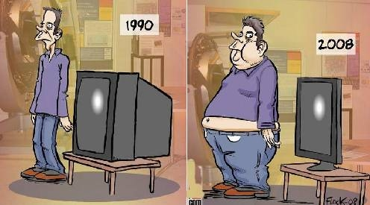
Quel progrès ?
Le progrès scientifique peut créer un environnement social confortable, dans lequel nous pouvons jouir d’une richesse et d’une prospérité abondantes, mais est-ce vraiment suffisant pour que les désirs spirituels de notre âme y trouvent leur compte ? (introduction aux Principes de l’Unification)

Slide 25
Buts de la vie & moyens d’existence
Accomplissement extérieur
Accomplissement intérieur
Savoir plus
Pouvoir plus
Avoir plus
Être
mieux
Aimer
mieux
Créer
mieux
Lutte
Fortune
Amour Vrai
Reconnaissance extérieure, sociale
Prospérité au sens profane
Reconnaissance intérieure, spirituelle
Plénitude, réalisation

Slide 26
Que faut-il augmenter ?
« Ce qui fait croire à la force l’augmente. » Cardinal de Retz
« Le sentiment de nos forces les augmente. » Vauvenargues
« Diminuez donc les désirs, c’est comme si vous augmentiez les forces. » (JJ Rousseau)
« Le bien, c’est tout ce qui favorise, augmente la force vitale ; le mal c’est ce qui la contrarie, la diminue. » (Proverbe africain)
Nous ne sommes pas sur cette terre pour filtrer des boissons et faire cuire des aliments, mais pour contribuer au perfectionnement de notre âme.
Tous ces points de vue sont à moitié vrais et à moitié faux. En réalité, il s’agit d’aller vers une augmentation équilibrée et juste de nos contributions et de nos rétributions, qui respecte le but de l’ensemble et le but individuel

Slide 27
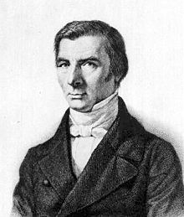
Echange
Entraide
Service
Providence
(main invisible)
Développement
valeur
Nous devons reconnaître que, comme dans ses rapports avec le Créateur l'homme est élevé au-dessus des bêtes par le sentiment religieux, dans ses rapports avec ses semblables par l'Équité, dans ses rapports avec lui-même par la Moralité, de même, dans ses rapports avec ses moyens de vivre et de se développer,
il s'en distingue par un phénomène remarquable. Ce phénomène, c'est l'Échange.
Esprit
Esprit
Corps
Corps
Liberté, moralité, créativité
équité
Frédéric Bastiat (1801-1850)

Slide 28
Le service au sens profane (philosophie de Frédéric Bastiat)
Les services s'échangent contre des services.
Échange implique deux termes : donner et recevoir
Considérés en eux-mêmes, dans leur nature propre, à l'état normal, abstraction faite de tout abus, les services publics sont, comme les services privés, de purs échanges.
c'est toujours un sacrifice mis en regard d'un avantage. D'une manière ou de l'autre je perds l'effort, sans doute, mais je gagne la sécurité. Ce n'est pas une perte, c'est un échange.*
Sacrifice (perte)
Service
Sujet
Donner
objet
purs échanges
Recevoir
Service
Avantage (gain)
Extraits de Frédéric Bastiat - Texte intégral dans « Services privés, service public » - Frédéric Bastiat, chapitre XVII des Harmonies Economiques : http://bastiat.org

Slide 29
Fais ceci pour moi, je ferai cela pour toi; ce qui implique un double consentement réciproque. Les notions de troc, échange, appréciation, valeur, ne se peuvent donc concevoir sans liberté, non plus que celle-ci sans responsabilité.
En recourant à l'échange, chaque partie consulte, à ses risques et périls, ses besoins, ses goûts, ses désirs, ses facultés, ses affections, ses convenances, l'ensemble de sa situation.
Besoins
Goûts
Désirs
Facultés
Affections
convenances
Besoins
Goûts
Désirs
Facultés
Affections
convenances
Sujet libre et responsable
(Je)
Sujet libre et responsable
(Tu)
Corps en relation
(être pour autrui)
Corps individuel de vérité
Être en soi et pour soi
Corps individuel de vérité
Être en soi et pour soi
Encore une fois, la transmission libre et volontaire des services privés est définie par ces simples paroles: « Donne-moi ceci, je te donnerai cela; fais ceci pour moi, je ferai cela pour toi. » Do ut des; facio ut facias.

Slide 30
Contribution et rétribution
Théorie de l’équité - John Stacey Adams
Inputs : travail, temps, qualification, expérience, compétences
Contribution
individu
organisation
outputs : salaire (revenu), avantages, emploi stable, formation, avancement = Rétribution
fr.slideshare.net/VALOZ/remuneration-retribution-contribution

Slide 31
Contribution et rétribution
Contribution intérieure
et extérieure
Valeur culturelle
Personne
(désir, besoins)
MP
Valeur marchande (coût)
Rétribution intérieure (valorisation)
et extérieure (revenu)
Valeur d’usage

Slide 32
精誠
정 성
精誠 (coréen 정 성 - jeong seong) = donner absolument tout, intérieurement comme extérieurement. offrir absolument chaque aspect de votre être – vos paroles et vos actes et le fond de votre pensée, ou encore la totalité de vos efforts extérieurs et de vos pensées intimes jusqu’au plus profond de votre conscience. Voilà le comble de la dévotion sincère.
Deux caractères chinois forment 精誠 (Jeong Seong). Le caractère 精 (Jeong) implique l’esprit d’une personne. Il comporte les caractères pour « riz » et « bleu », dans le sens de « propre, pur ». Il y a la notion d’un esprit purifié, donc sincère
Le deuxième caractère 誠 (Seong) comporte deux caractères : 言 signifie parole ; 成 signifie accomplissement. Il s’agit donc d’offrir tout ce que vous accomplissez intérieurement et extérieurement.

Slide 33
Contribution
cœur (intelligence, émotion, volonté) expérience, énergie, heures de travail
精誠
Personne
Produit
Rétribution
Reconnaissance, valorisation, honneurs, salaire, primes, avantages

Slide 34
Les types de valeur
Valeurs Sung Sang et valeurs Hyung Sang
Corps
spirituel
Désirs sung sang
(élans intellectuels, esthétiques, moraux)
valeurs sung sang
(vérité, beauté bonté)
Personne spirituelle
Âme
spirituelle
Âme
physique
Personne physique
Désirs et besoins
hyung sang
valeurs hyung sang
(nourriture, logement, habillement)
Corps
physique

Slide 35
Tableau complet des valeurs
Valeurs sung sang et hyung sang à réaliser pour l’ensemble et à chercher pour soi-même
être dual | Âmes duales | désirs |  | buts |  | Valeurs duales
 |  | Désirs doubles | Valeurs doubles | Doubles buts
Sung Sang | Âme spirituelle | Désir sung sang | Désir de réaliser la valeur | Buts sung sang | But de l’ensemble | Valeurs Sung Sang
 |  |  | Désir de chercher la valeur |  | But individuel
Hyung Sang | Âme charnelle | Désir Hyung Sang | Désir de réaliser la valeur | Buts hyung sang | But de l’ensemble | Valeurs Hyung Sang
 |  |  | Désir de chercher la valeur |  | But individuel

Slide 36
Enrichissement Global
Valeurs créées | désirs et valeurs spirituels | Valeurs recherchées
But & bonheur de l’ensemble |  | But & bonheur Individuels
Richesse créée | Désirs et valeurs Matériels | Bénéfices retirés
« Le développement est un processus complexe, aux multiples facettes, incorporant toutes les dimensions de la vie et toutes les énergies d’une communauté : tous les membres sont appelés à offrir une contribution et peuvent espérer en retirer un bénéfice. »
Conférence mondiale sur les politiques Culturelles
UNESCO, Mexico, 1982

Slide 37
But collectif intérieur
Biens spirituels créés
But individuel intérieur
Biens spirituels appréciés
But individuel extérieur
biens matériels consommés
But collectif extérieur
Biens matériels créés
Désirs intérieurs
« Rendez une personne heureuse chaque jour et en quarante ans vous aurez contribué au bonheur de 14.600 personnes. » Charles Willey
joie des autres
Satisfaction personnelle
Désirs extérieurs

Slide 38
Tout augmente, sauf l’amour
L’amour augmentera tout et tous
« Dans les jours à venir, que nous cherchons à rendre sûrs, nous entrevoyons un monde fondé sur quatre responsabilités essentielles.

Slide 39
Trois promesses des temps à venir
Être plus
Créer mieux
Quatre grandes responsabilités
La vérité vous rendra libres
Maîtriser ses désirs et ses besoins
Un futur plus heureux
Améliorer le sort de tous
Des générations plus prospères
Aimer davantage
Valeurs universellement partagées
Participer activement

